Slide 1

PLANEJAMENTO REGIONAL: ESTUDO DE CASO DO PROJETO RIDESAB
Trabalho da Equipe da GPAI/DPLAR/SNSA/MCidades
Marianna da Silva Costa
Acadêmica da Universidade de Brasília
Marilia Candida Pinto Borges
Acadêmica da Universidade de Brasília e estagiária da Secretaria Nacional de Saneamento Ambiental do Ministério das Cidades
Alexandre Araujo Godeiro Carlos
Especialista em Infraestrutura Sênior da Secretaria Nacional de Saneamento Ambiental do Ministério das Cidades
Ernani Ciríaco de Miranda
Diretor do Departamento de Articulação Institucional da Secretaria Nacional de Saneamento Ambiental do Ministério das Cidades
Arthur Vinicius Rosa Lima
Acadêmico do Centro Universitário de Brasília e estagiário da Secretaria Nacional de Saneamento Ambiental do Ministério das Cidades
Samuel de Carvalho Caprini
Acadêmico da Universidade de Brasília
Secretaria Nacional
de Saneamento Ambiental
Ministério das Cidades

Slide 2
Sumário
Introdução
Base Legal
Objetivo
Produtos
RIDE Grande Teresina
RIDE Polo Petrolina (PE) e Juazeiro (BA)
RIDE DF e Entorno (com apontamentos da apresentação na última reunião do COARIDE DF e Entorno ocorrida em abril/2018)
Projeto RIDESab
Considerações Finais
Referências Bibliográficas
Secretaria Nacional
de Saneamento Ambiental
Ministério das Cidades

Slide 3
1. Introdução
Crescimento Populacional
Processo de Urbanização
RIDE
Rearranjo de Gestão
Planejamento Regional
RIDESab
Diagnóstico do Saneamento Básico das RIDE do Brasil
Regiões Metropolitanas
UnB, Instituto Federal de Educação do Piauí e a Universidade Federal do Vale do São Francisco
Secretaria Nacional
de Saneamento Ambiental
Ministério das Cidades

Slide 4
2. Base Legal
Lei nº 11.445/2007
Art. 52. A União elaborará, sob a coordenação do Ministério das Cidades:
I – (…);
II - planos regionais de saneamento básico, elaborados e executados em articulação com os Estados, Distrito Federal e Municípios envolvidos para as regiões integradas de desenvolvimento econômico ou nas que haja a participação de órgão ou entidade federal na prestação de serviço público de saneamento básico.
Secretaria Nacional
de Saneamento Ambiental
Ministério das Cidades

Slide 5
3. Objetivo
O presente trabalho tem como objetivo apresentar os avanços alcançados pelo “Estudo: Diagnóstico do Saneamento Básico das Regiões Integradas de Desenvolvimento (RIDE) do Brasil (RIDE DF e Entorno, RIDE Grande Teresina/PI, e RIDE Petrolina/PE e Juazeiro/BA)”, tornando-se uma fonte de informações disponibilizada para a população e para os gestores e prestadores de saneamento básico.
Secretaria Nacional
de Saneamento Ambiental
Ministério das Cidades

Slide 6
4. Produtos
Diagnóstico Analítico técnico, social, econômico e institucional da situação do saneamento básico nas RIDES e nos entes federados que fazem parte de sua composição, com base em dados secundários, estudos disponíveis, indicadores e, quando necessário, dados primários;
Visão Estratégica com a identificação das condições a serem enfrentadas e a formulação de prognósticos para a política pública e os serviços públicos de saneamento básico para os próximos 20 anos;
Elaboração do ‘Plano de Saneamento Básico’ de cada uma das RIDE.
Secretaria Nacional
de Saneamento Ambiental
Ministério das Cidades

Slide 7
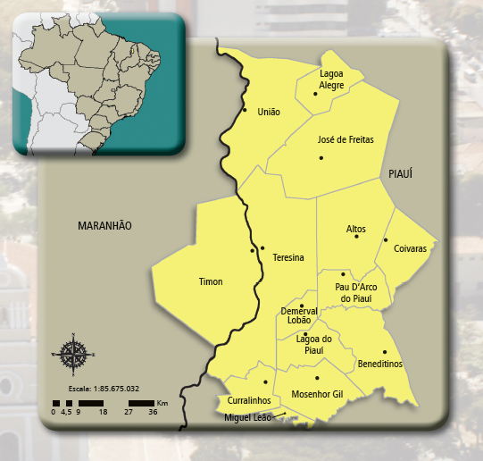
5. RIDE Grande Teresina

Slide 8
5. RIDE Grande Teresina

Slide 9
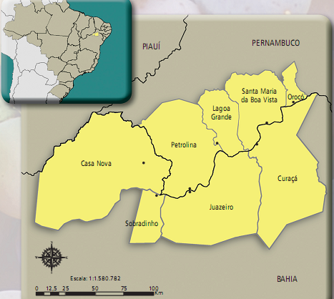
6. RIDE Polo Petrolina(PE)/Juazeiro(BA)

Slide 10
6. RIDE Polo Petrolina (PE) e Juazeiro (BA)

Slide 11
7. RIDE DF e Entorno

Slide 12
7. RIDE DF e Entorno

Slide 13
8. Projeto RIDESab - Motivações
Buscar soluções para o alcance da universalização do saneamento básico em regiões metropolitanas;
Impulsionar o desenvolvimento em diversos setores;
Auxiliar os municípios integrantes das RIDE na elaboração do seu Plano Municipal de Saneamento Básico.
Secretaria Nacional
de Saneamento Ambiental
Ministério das Cidades

Slide 14
8. Projeto RIDESab - Metodologia
Chamada Pública 01/2012
Seleção Instituições de Ensino: FUB-CDT (UnB); Unifasf e IFPI.
Realização de Quatro Oficinas de Trabalho
Três rodadas de discussões com as comunidades dos municípios das RIDE.
Quatro Seminários Regionais que atuarão como audiências públicas
Consulta
Pública
Debate com os órgãos colegiados.
Formulação do Plano de Mobilização Social aplicável aos municípios das RIDE.
Secretaria Nacional
de Saneamento Ambiental
Ministério das Cidades

Slide 15
8. Projeto RIDESab - Resultados
Rodadas de Discussão
Fevereiro – Abril (2015): Realizada em cada município
Julho – Setembro (2015): Realizada em cada microrregião
Junho – Julho (2016): Realizada de forma regionalizada
Expectativa
Versões finais dos produtos sejam entregues até o final do 1º semestre de 2018, bem como sejam realizadas as etapas de Controle Social, a saber: Consultas Públicas e Audiências Públicas.
Oficinas de Trabalho
Ocorreram de forma centralizada.
Versão Preliminar
Foram entregues pela coordenação do projeto:
Diagnóstico Analítico
Visão Estratégica
Plano Regional de Saneamento Básico
Secretaria Nacional
de Saneamento Ambiental
Ministério das Cidades

Slide 16

Rodadas de Discussão
1ª Rodada de Discussões
Fevereiro a Abril de 2015
(Equipe de Mobilização Social e Equipe de Engenharia)
(Todos os municípios da RIDE-DF visitados)
(Ida a Goiânia – Reuniões no DF)
2ª Rodada de Discussões
Julho a Setembro de 2015
(Equipe de Mobilização Social e Equipe de Engenharia)
(Todos os municípios da RIDE-DF visitados)
(Articulação com as Conferências Municipais do CORSAP)
3ª Rodada de Discussões
Junho e Julho de 2016
(Equipe de Mobilização Social e Equipe de Engenharia)
(Reuniões Regionais)
Fonte: apresentação na última reunião CORARIDE DF e Entorno

Slide 17
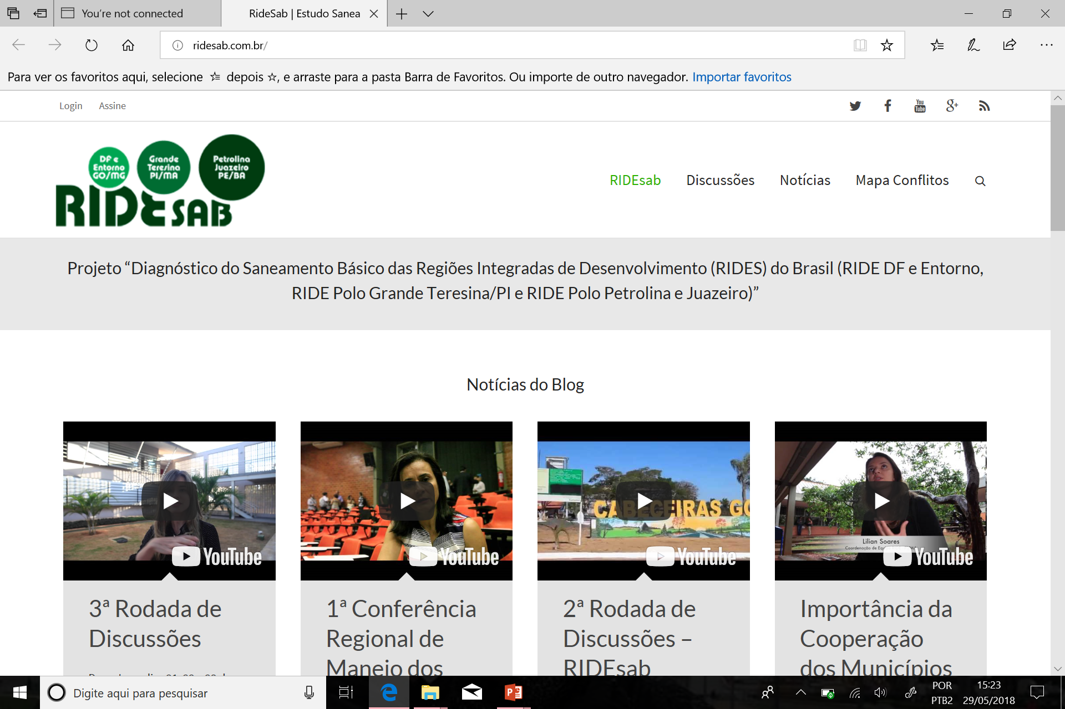

Slide 18
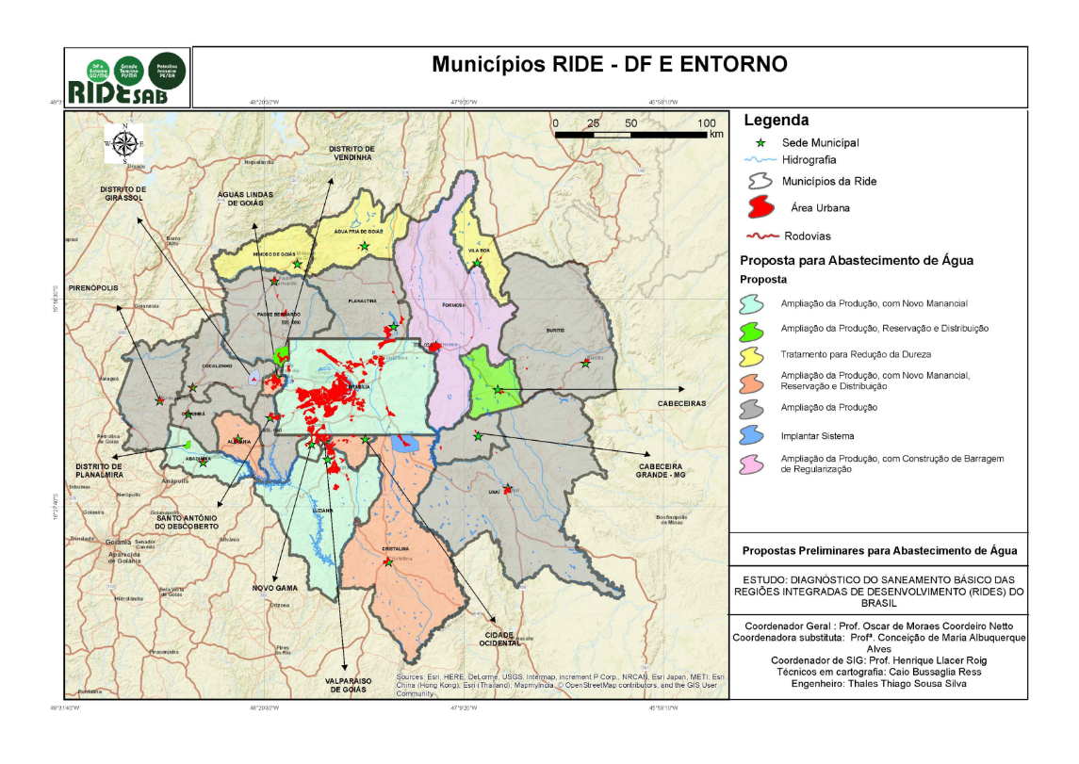
Fonte: apresentação na última reunião CORARIDE DF e Entorno

Slide 19
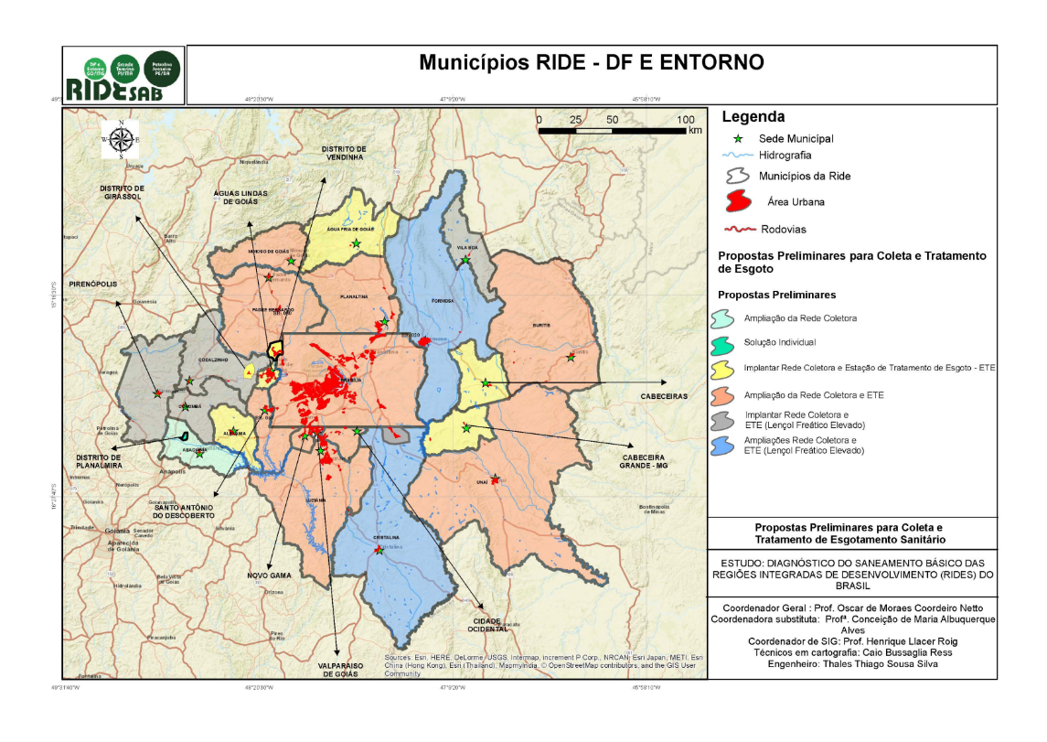
Fonte: apresentação na última reunião CORARIDE DF e Entorno

Slide 20
Fonte: apresentação na última reunião CORARIDE DF e Entorno

Slide 21
Fonte: apresentação na última reunião CORARIDE DF e Entorno

Slide 22
Sistema de Abastecimento de Água
PROJETOS Redução de Perdas no Sistema de Abastecimento de Água
Ampliação e Adequação do Sistema de Abastecimento de Água da Zona Urbana
Ampliação e Adequação do Sistema de Abastecimento de Água da Zona Rural
Incentivo à Redução de Consumo
Monitoramento de Qualidade de Água do Sistema de Abastecimento
Modernização Administrativa e Melhoria do Setor de Operação e Manutenção
Fonte: apresentação na última reunião CORARIDE DF e Entorno

Slide 23
Sistema de Esgotamento Sanitário
PROJETOS Sistema de Esgotamento Sanitário
Ampliação e Adequação das Redes de Esgoto Doméstico na Zona Urbana
Ampliação e Adequação da rede de Esgoto Doméstico na Zona Rural
Monitoramento dos corpos d'água
Ações de Vigilância Sanitária - Ligações Clandestinas
Modernização Administrativa para Setores de Operação e Manutenção do Sistema de Esgoto
Fonte: apresentação na última reunião CORARIDE DF e Entorno

Slide 24
Fonte: apresentação na última reunião CORARIDE DF e Entorno

Slide 25
9. Considerações Finais
O Estudo: Diagnóstico do Saneamento Básico das Regiões Integradas de Desenvolvimento (RIDE) do Brasil visa apresentar três produtos finais, em especial, o Plano de Saneamento Básico de cada uma das RIDE e que futuramente poderá subsidiar a formulação dos Planos Municipais de Saneamento Básico, contribuindo para o desenvolvimento do setor nestas regiões;
Espera-se que ao final do prazo estabelecido sejam entregues todos os produtos previstos no projeto e que os mesmos sejam de grande valia para as regiões beneficiadas por este projeto.
Para a elaboração de propostas de soluções eficientes pelo presente estudo, é crucial o fornecimento de informações pelos municípios e empresas de saneamento básico.
Secretaria Nacional
de Saneamento Ambiental
Ministério das Cidades

Slide 26
10. Referências Bibliográficas
BRASIL. Lei nº 11.445, de 05 de janeiro de 2007. Disponível em: <http://www.planalto.gov.br/ccivil_03/_ato2007-2010/2007/lei/l11445.htm>. Acesso em janeiro de 2018.
BRASIL, Lei Complementar nº 94, de 19 de fevereiro de 1998. Disponível em: <http://www.planalto.gov.br/ccivil_03/leis/lcp/lcp94.htm>. Acesso em janeiro de 2018.
BRASIL, Lei Complementar nº 112, de 19 de setembro de 2001. Disponível em: <http://www.planalto.gov.br/ccivil_03/leis/lcp/lcp112.htm>. Acesso em janeiro de 2018.
BRASIL, Lei Complementar nº 113, de 19 de setembro de 2001. Disponível em: <http://www.planalto.gov.br/ccivil_03/leis/lcp/lcp113.htm>. Acesso em janeiro de 2018.
IBGE. Censo Demográfico: Tabela 3.2 - População residente, por situação do domicílio, com indicação da população residente em situação urbana na sede municipal, área total e densidade demográfica, segundo as Regiões Metropolitanas, as Regiões Integradas de Desenvolvimento - RIDEs e os municípios. 2010. Disponível em: <https://ww2.ibge.gov.br/home/estatistica/populacao/censo2010/sinopse/sinopse_tab_rm_zip.shtm>. Acesso em abril de 2018.
IBGE. Produto Interno Bruto dos Municípios. Base de dados: Base 2010-2015. 2015. Disponível em: <https://www.ibge.gov.br/estatisticas-novoportal/economicas/contas-nacionais/9088-produto-interno-bruto-dos-municipios.html?edicao=18760&t=resultados>. Acesso em abril de 2018.
RIDESAB. Importância da Cooperação dos Municípios no Estudo RIDEsab. 2015. Disponível em: <http://ridesab.com.br/importancia-da-cooperacao-dos-municipios-no-estudo-ridesab/>. Acesso em abril de 2018.
Secretaria Nacional
de Saneamento Ambiental
Ministério das Cidades

Slide 27
Obrigado!
planosdesaneamento@cidades.gov.br
(61) 2108-1114

